Slide 1
Beurre
Cardinaux Yan

Slide 2
Principaux groupes de produits
Produits laitiers
Produits à base de lait acidulé | Lait acidulé Yogourt Bifidus Blanc battu (caillé de fromage frais) Kéfir | Beurre | Beurre de crème acidulée / Floralp Beurre de crème douce / Rosalp Beurre salé Beurre fondu / Beurre à rôtir Préparations de beurre (light, aux herbes)
Crème | Double crème Crème entière / Crème à fouetter Crème aigre ou acidulée Crème épaissie pour sauces Demi-crème épaissie pour sauces Demi-crème avec épaississant Demi-crème acidulée Crème à café | Fromage | Fromage extra-dur : fromages à rebibes, Sbrinz, Parmesan Fromage à pâte dure : Emmental, Gruyère, fromage d’alpage Fromage à pâte mi-dure : Appenzell, Tilsit, Tête de Moine, Edam, Fontine, Ziger, fromage à raclette, Cheddar, Vacherin fribourgeois, St-Paulin, Bel Paese Fromage à pâte molle : Tomme, Camembert, Brie, Gorgonzola, Roquefort, Vacherin Mont-d’Or, Reblochon, Munster Fromages frais : mozzarella, cottage, séré, mascarpone, ricotta Fromage à tartiner Fromage fondu Fromage au lait de brebis, de chèvre ou de bufflonne, feta

Slide 3
Généralités
De tout temps, le beurre a joué un rôle important en cuisine et on trouve dans la plupart des recettes classiques
Les cuisiniers et les gourmets ne peuvent pas imaginer une bonne cuisine sans beurre
La saveur typiquement aromatique du beurre équilibre de nombreux mets, sans s’imposer

Slide 4
Composition
Composition de 100 g de beurre
Teneur en matière grasse min. | 82 g
Protéines | 0,5 g
Lactose | 0,5 g
Eau et substances minérales | 17 g
Energie | 3050 kJ

Slide 5
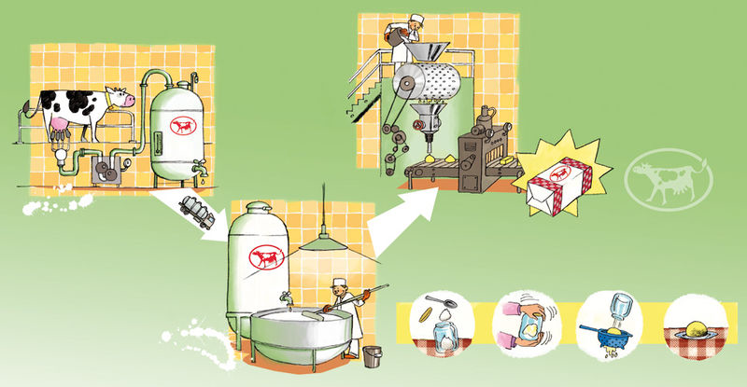
Production
Le beurre est produit à partir de crème, sans aucun additif chimique, et contient ses éléments constitutifs les plus précieux dans leur forme naturelle originale

Slide 6
Stockage
Le beurre doit être conservé à l’abri de la lumière et de l’air, entre 1 et 3°C, et par 75 % d’humidité de l’air
Il peut être surgelé (conservation 5 mois au maximum)
Les prescriptions et dénominations correspondantes se trouvent dans l’ordonnance du DFI sur les denrées alimentaires d’origine animale

Slide 7
Dénominations spécifiques
Le beurre peut aussi porter les noms de beurre de crème de lait, beurre de crème douce ou beurre de crème acidulée, lorsqu’il a été produit à partir des crèmes correspondantes
Si le mode de production correspond, il peut porter une indication de qualité comme beurre de choix ou beurre d’alpage non pasteurisé
Le beurre de fromagerie peut aussi porter le nom de beurre de petit-lait

Slide 8
Beurre fondu / Beurre à rôtir / Eingesottene Butter Bratbutter
Graisse de lait en % du poids
99,8 %
Marques / Dénonmination
Beurre à rôtir / Beurre à rôtir soft
Production
Produit par évaporation de l’eau / Boîtes de 450 g, seaux de 1,8 et 5 kg
Stockage / Utilisation
En boîte ou seau fermé, protégé de la lumière, se conserve 6 mois
Convient pour les sauces au beurre, pour faire revenir et rôtir, la graisse du beurre pure pouvant être chauffée à des températures très élevées (jusqu’à 160°C)

Slide 9
Beurre de choix / Beurre à la crème acidulée / Vorzugsbutter Sauerrahmbutter
Graisse de lait en % du poids
Au moins 82 %
Marques / Dénonmination
Floralp / Valflora / Toni / Appenzeller / Le Gruyère
Production
Produit à base de crème pasteurisée acidulée, par centrifugation
Stockage / Utilisation
Au réfrigérateur, se conserve env. 1 semaine au-delà de la date indiquée
Utiliser rapidement les emballages entamés
Peut être surgelé. Dans ce cas, il se conserve 2 – 5 mois
Convient pour tartiner sur le pain, pour les mélanges de beurre, pour affiner les mets

Slide 10
Beurre de choix / Beurre à la crème fraîche / Milchrahmbutter Süssrahmbutter
Graisse de lait en % du poids
Au moins 82 %
Marques / Dénonmination
Rosalp
Production
Produit à base de crème pasteurisée mais pas acidulée, par centrifugation
Stockage / Utilisation
Le beurre devrait être le moins possible exposé à la lumière, sans quoi il prend de la couleur
Peut être utilisé pour tartiner sur le pain, pour des crèmes au beurre, etc.

Slide 11
Beurre / Kochbutter
Graisse de lait en % du poids
Au moins 82 %
Marques / Dénonmination
Le beurre
Production
Produit à base d’un mélange de beurre de choix stocké, beurre de fromagerie et beurre importé dont les proportions changent constamment
Stockage / Utilisation
Se conserve 1 mois au réfrigérateur par 6°C max.
Peut aussi être surgelé
Pour la cuisine chaude et froide ainsi que pour les desserts et la pâtisserie

Slide 12
Beurre de fromagerie / Käsereibutter
Graisse de lait en % du poids
Au moins 82 %
Marques / Dénonmination
Marques régionales
Le nom n’est autorisé que si le beurre a été produit dans la fromagerie qui lui donne son nom
Production
Il est produit avec du beurre de choix et du beurre de petit-lait
Celui-ci donne sa saveur typique et marquée
La crème de fromagerie provient du petit-lait issu de la fabrication de fromage
Stockage / Utilisation
Convient avant tout pour les mets froids et relevés, en particulier les pâtes à tartiner, avec le fromage, la viande froide, pour des mélanges de beurre et avec des pommes de terre

Slide 13
Beurre salé / Gesalzene Butter
Graisse de lait en % du poids
Au moins 80 %
Marques / Dénonmination
Rosalp / Le Gruyère / Le Fleuron
Production
Produit avec de la crème centrifugée légèrement salée (0,7 à 2 % de sel comestible)
Stockage / Utilisation
Convient particulièrement bien aux pommes de terre en robe, sur des toasts et pour rectifier l’assaisonnement des mets

Slide 14
Préparations à base de beurre / Butterzubereitungen
Graisse de lait en % du poids
Au moins 62 %
Marques / Dénonmination
Beurre aux herbes / Beurre à l’ail
Stockage / Utilisation
Pour les grillades, pour tartiner, etc.

Slide 15
Beurre allégé / Dreiviertelfettbutter
Graisse de lait en % du poids
Au moins 60 % au plus 62 %
Marques / Dénonmination
Beurre avec une teneur en graisse réduite
Stockage / Utilisation
Pour tartiner

Slide 16
Beurre léger / Beurre light / Halbfettbutter
Graisse de lait en % du poids
Au moins 39 % au plus 41 %
Marques / Dénonmination
Rosalp light, Fitness light
Production
Il contient au moins 40 % de graisse de lait
Stockage / Utilisation
A tartiner, pour les personnes qui font attention à leur ligne
Ne convient par pour la cuisine chaude

